Slide 1
LA PRACTICA DE LA JUSTICIA
Dr. Andy Woods
Pastor Principal – Sugar Land Bible Church
Presidente – Seminario Teológico Chafer

Slide 2
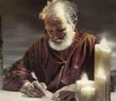
Respondiendo Once Preguntas
¿Quién lo escribió? – Santiago
¿Qué sabemos acerca del autor? – Es el ½ Hermano de Cristo
¿Quién fué la audiencia? – Judios creyentes en la Diaspora
¿Desde dónde fué escrito? – Jerusalén
¿Cuando fué escrito el libro? – d.C. 44‒47
¿Cuál fue la ocasión del libro? – La Práctica de la Justicia
¿Cuál es el propósito del libro? – Alcanzar la práctica de la justicia
¿De qué se trata el libro? – Práctica de la Justicia
¿Cuál es el tema del libro? – Vida Diaria
¿Qué hace este libro diferente? – Sentido Práctico
¿Cómo está organizado el libro? – Fe y Sabiduría

Slide 3
ESTRUCTURA DE SANTIAGO
Fe (Santiago 1:1‒3:12)
Sabiduría (Santiago 3:13‒5:20)

Slide 4
ESTRUCTURA DE SANTIAGO
Fe (Santiago 1:1‒3:12)
Sabiduría (Santiago 3:13‒5:20)

Slide 5
Estructura
Fe (1:1–3:12)
Pruebas (1:2-18)
Obediencia a la palabra (1:19-27)
Favoritismos (2:1-13)
Fe manifestada en obras (2:14-26)
Lengua (3:1-12)

Slide 6
Santiago 1:12-18
Pruebas – Stg 1:2-18
Regocijarse durante las pruebas – Stg 1:2-12
Mandato a no acusar a Dios de tentación – Stg 1:13-18

Slide 7
Estructura
Fe (1:1–3:12)
Pruebas (1:2-18)
Obediencia a la palabra (1:19-27)
Favoritismos (2:1-13)
Fe manifestada en obras (2:14-26)
Lengua (3:1-12)

Slide 8
La Fe Obedece a Dios (Stg 1:19-27)
Necesidad de la lentitud al hablar & enojo (1:19-20)
Necesidad de la Obediencia a la Palabra de Dios (1:21-25)
Necesidad de la Religión Verdadera (1:26-27)

Slide 9
Estructura
Fe (1:1–3:12)
Pruebas (1:2-18)
Obediencia a la palabra (1:19-27)
Favoritismos (2:1-13)
Fe manifestada en obras (2:14-26)
Lengua (3:1-12)

Slide 10
Favoritismo (2:1-13)
Mandamiento: no al favoritismo (2:1)
Situación: favoritismo en la asamblea (2:2-3)
Razonamiento: el favoritismo es contrario al carácter de Dios y Sus propósitos (2:4-13)

Slide 11
Estructura
Fe (1:1–3:12)
Pruebas (1:2-18)
Obediencia a la palabra (1:19-27)
Favoritismos (2:1-13)
Fe manifestada en obras (2:14-26)
Lengua (3:1-12)

Slide 12
Santiago 2:17, 20, 26
“¹⁷ Así también la fe, si no tiene obras, está muerta [nekros]en sí misma.... ²⁰ ¡Qué tontería! ¿Acaso no te das cuenta de que la fe sin buenas acciones es inútil [argos]?...²⁶ Porque tal como el cuerpo sin el espíritu está muerto [nekros], así también la fe sin obras está muerta [nekros].”

Slide 13
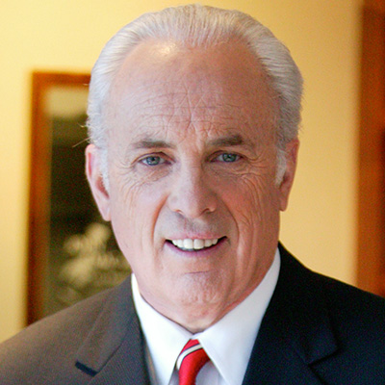
John MacArthur
MACARTHUR STUDY BIBLE (revised edition). Comment on James 2:17.
“la fe por sí misma… está muerta. Así como la compasión profesada sin acción es falsa. La fe sin obras es una mera profesión vacía, no una fe autentica para salvación.”

Slide 14
John MacArthur
FAITH WORKS (page 149)
“La fe en este contexto es claramente la fe que salva. Santiago habla de la salvación eterna. Se ha referido a ‘la palabra implantada, que es capaz de salvar vuestras almas.’ en 1:21. Aquí tiene en vista la misma salvación. No discute si la fe salva. Más bien, se opone a la idea de que la fe puede ser un ejercicio intelectual pasivo e infructuoso y aun así salvar. Donde no hay obras, debemos suponer que tampoco existe la fe.”

Slide 15
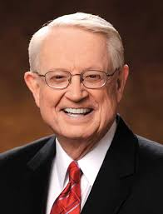
Charles Swindoll
THE SWINDOLL STUDY BIBLE
“ En primer lugar, Pablo se fija en la raíz de nuestra salvación, mientras que Santiago se fija en el fruto después de la salvación. Pablo subraya que, en el momento de la conversión, la raíz de la salvación es sólo la fe. Santiago ve que la fe que nos salva no permanece sola, aunque seamos salvos sólo por la fe. Después de la salvación, hay cosas que inevitablemente sucederán cosas en nuestras vidas que mostrarán la realidad de nuestra salvación… ¿Puede salvar una fe que no está validada? La respuesta está claramente implícita en el argumento de Santiago. No. Ese tipo de fe falsa no puede salvar a nadie.”

Slide 16
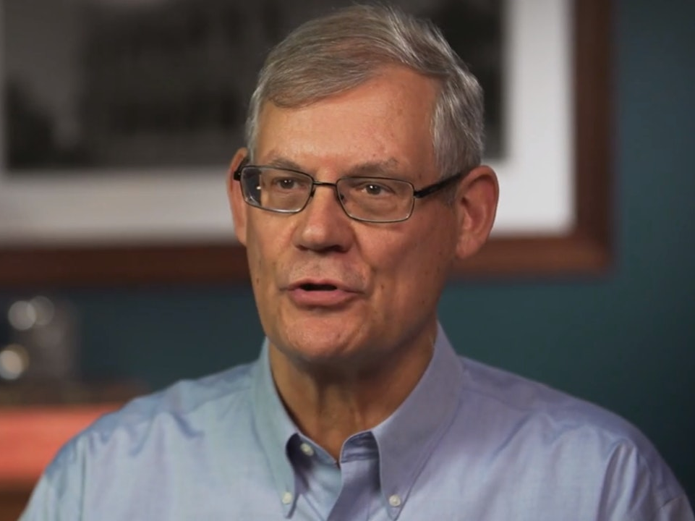
Douglas J. Moo
THE PILLAR NEW TESTAMENT COMMENTARY
“¿En qué sentido está 'muerta' tal fe? En el sentido de que no logra su propósito: No puede salvar (v. 14) ni justificar (v. 24). Para comprender el argumento de la sección e integrarlo con éxito en una perspectiva bíblica más amplia, es fundamental reconocer que Santiago no argumenta que las obras deban añadirse a la fe. Más bien, su punto es que la fe bíblica genuina inevitablemente se caracteriza por las obras. . . Santiago, en cierto sentido, nos propone en estos versículos una “prueba” mediante la cual debemos determinar la autenticidad de la fe, obras de obediencia a la voluntad de Dios.”

Slide 17
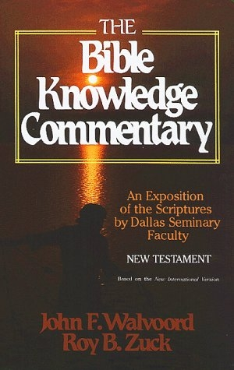
J. Ronald Blue
THE BIBLE KNOWLEDGE COMMENTARY
“Así como la ley del amor no da excusa para la acepción de personas. Así pues, la posesión de la fe no da licencia para prescindir de las buenas obras. Un creyente no sólo debe demostrar su amor aceptando de buen grado a los demás, sino que también debe demostrar su fe ayudando responsablemente a los demás. En su carta, Santiago insiste en la expresión de la fe verdadera, esboza las pruebas de la fe verdadera y, por último, cita ejemplos de fe verdadera. Comenta en Santiago 2:14. ¿Puede tal fe salvarlo? En griego se anticipa una respuesta negativa. La mera afirmación de tener fe salvadora no es suficiente. La fe auténtica se demuestra con obras.”

Slide 18
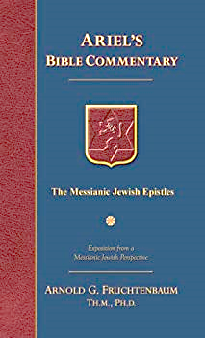
Dr. Arnold G. Fruchtenbaum
The Messianic Jewish Epistles, 251-52, 54
Comentario sobre Santiago 2:14. “El significado de la justificación: para Pablo, la palabra justificación significaba absolución, y Pablo se refería a la justificación legal en que ningún hombre puede obtener la justificación por las obras, específicamente las obras de la ley; para Jacobo/Santiago, el significado de la justificación era la vindicación, y le preocupaba la justificación de la propia profesión de la fe y que en su afirmación debe ser demostrada por sus obras, específicamente las obras del amor y la fe. En cuarto lugar, para Jacobo/Santiago una fe que salva es una fe de la que se espera que produzca obras. Quinto, Una fe viva se autentificará en la producción de obras.”

Slide 19
Dr. Arnold G. Fruchtenbaum
The Messianic Jewish Epistles, 251-52, 54
“Sexto, Aunque la fe y las obras son dos elementos opuestos, y por lo que respecta a los medios de salvación, no obstante, ambos están implicados en la salvación. Uno es el medio de salvación y el otro es la prueba de la salvación.” Comenta en Santiago 2:15-17. “La fe sin obras es una fe muerta. Está muerta en sí misma. No es sólo exteriormente estéril, sino que está muerta interiormente. No tiene vida. Demuestra que no es una verdadera fe que salva porque la verdadera fe que salva se revelará por las obras, que son los frutos de la fe. Este mismo concepto lo enseña el Señor en el Sermón de la Monte. (Mateo 5:14-16).”

Slide 20
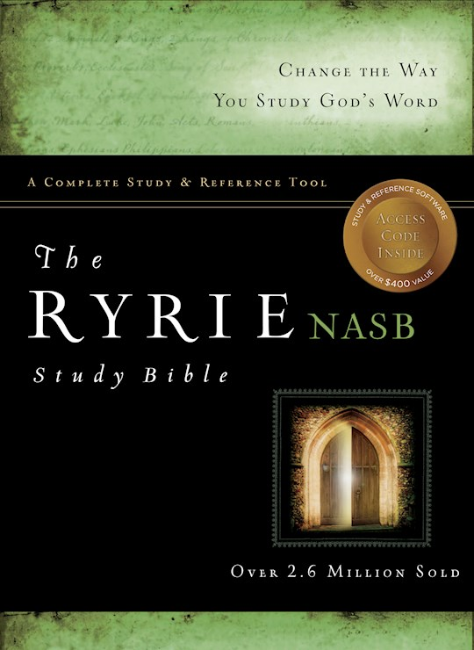
Charles C. Ryrie
THE RYRIE STUDY BIBLE. Comment on James 2:14.
Comenta en Santiago 2:14. “¿Puede una fe muerta, fe espuria, que no obra, salvar a una persona? Santiago no dice que somos salvos por las obras pero la fe que no produce obras es una fe muerta. Santiago no estaba refutando la doctrina paulina de la justificación por la fe verdadera pero una perversión de la misma. Tanto Pablo como Santiago definen la fe como una confianza viva y productiva en Cristo. La fe genuina no puede estar ‘muerta’ a la moralidad o estéril a las obras.”

Slide 21
Warren W. Wiersbe
THE BIBLE EXPOSITION COMMENTARY
Comenta en Santiago 2:14. “La pregunta de Santiago 2:14 debería decir: ¿Puede salvarle esa clase de fe? ¿cuál tipo de fe? El tipo de fe que nunca se ve en obras prácticas. ¡La respuesta es no ! Cualquier declaración de fe que no resulte en una vida cambiada y buenas obras es una declaración falsa. Ese tipo de fe es una fe muerta. ‘Aun así, la fe, si no tiene obras, está muerta por sí sola’ (Stg 2:17). El gran teólogo Juan Calvino escribió: ‘Sólo la fe justifica, pero la fe que justifica nunca puede estar sola.’ La palabra solo en Santiago 2:17 significa simplemente ‘por sí misma.’ La verdadera fe que salva nunca puede ser por sí misma. Siempre trae vida, y la vida produce buenas obras.”

Slide 22
Warren W. Wiersbe
THE BIBLE EXPOSITION COMMENTARY
Comenta en Santiago 2:18-19. “Pero no es una experiencia salvadora creer y temblar. Una persona puede ser iluminada en su mente, incluso conmovida en su corazón , y perderse para siempre. La verdadera fe implica algo más, algo que se puede ver y reconocer: Una vida cambiada. ‘Muéstrame tu fe sin tus obras,’ desafió Santiago, ‘y yo te mostraré mi fe por mis obras.’ (Santiago 2:18).”

Slide 23
Warren W. Wiersbe
THE BIBLE EXPOSITION COMMENTARY
Comenta en Santiago 2:20-26. La verdadera fe salvadora lleva a la acción. La fe dinámica no es una contemplación intelectual o una consternación emocional; conduce a la obediencia por parte de la voluntad. Y esta obediencia no es un hecho aislado: Continúa durante toda la vida. Conduce a las obras… Es importante que cada cristiano profesante examine su propio corazón y su propia vida y se asegure de que posee una fe verdadera para salvación, una fe dinámica. 'Examínense a ustedes mismos para ver si están firmes en la fe; pruébense a ustedes mismos.’ (2 Corintios 13:5a). Satanás es el gran engañador. Uno de sus recursos es la imitación. Si puede convencer a una persona de que su fe falsa es fe verdadera, tiene a esa persona en su poder.”

Slide 24
Respondiendo Once Preguntas
¿Quién lo escribió? – Santiago
¿Qué sabemos acerca del autor? – Es el ½ Hermano de Cristo
¿Quién fué la audiencia? – Judios creyentes en la Diaspora
¿Desde dónde fué escrito? – Jerusalén
¿Cuando fué escrito el libro? – d.C. 44‒47
¿Cuál fue la ocasión del libro? – La Práctica de la Justicia
¿Cuál es el propósito del libro? – Alcanzar la práctica de la justicia
¿De qué se trata el libro? – Práctica de la Justicia
¿Cuál es el tema del libro? – Vida Diaria
¿Qué hace este libro diferente? – Sentido Práctico
¿Cómo está organizado el libro? – Fe y Sabiduría

Slide 25
Tres Tiempos de la Salvacion
Fase | Justificación | Santificación | Glorificación
Tiempo | Pasado | Presente | Futuro
Salvo de: | Penalidad del Pecado | Poder del Pecado | Presencia del Pecado
Sagrada Escritura | Efe 2:8-9; Tito 3:5 | Fil 2:12 | Rom 5:10

Slide 26
Tres Tiempos de la Salvacion
Fase | Justificación | Santificación | Glorificación
Tiempo | Pasado | Presente | Futuro
Salvo de: | Penalidad del Pecado | Poder del Pecado | Presencia del Pecado
Sagrada Escritura | Efe 2:8-9; Tito 3:5 | Fil 2:12 | Rom 5:10

Slide 27
La Fe Obedece a Dios (Stg 1:19-27)
Necesidad de la lentitud al hablar & enojo (1:19-20)
Necesidad de la Obediencia a la Palabra de Dios (1:21-25)
Necesidad de la Religión Verdadera (1:26-27)

Slide 28
Favoritismo (2:1-13)
Mandamiento: no al favoritismo (2:1)
Situación: favoritismo en la asamblea (2:2-3)
Razonamiento: el favoritismo es contrario al carácter de Dios y Sus propósitos (2:4-13)

Slide 29
III. Razonamiento: El Favoritismo es Contrario al Carácter de Dios y Sus Propósitos (2:4-13)
Nosotros juzgamos donde Dios no ha juzgado (4)
Dios escoge a todos (2:5)
Opresores Ricos (2:6-7)
El favoritismo viola la ley de Dios (2:8-11)
Dios juzgará a quienes muestran favoritismo (2:12-13)

Slide 30
Armonía entre Pablo y Santiago
 | PABLO | SANTIAGO
Fase de la Salvación | Justificación | Santificación
Tiempo de la Salvación | Primer Tiempo | Segundo Tiempo
Asunto | Justicia Propia Judaismo | Ortodoxía Muerta
Genesis | Gen 15:6 | Gen 22

Slide 31
Armonía entre Pablo y Santiago
 | PABLO | SANTIAGO
Justificación | Declarado Inocente delante de Dios | Evidencia del fruto de la fe del creyente ante el hombre
Salvo | Justificación | Santificación
Fe | Fe para Salvación | Fe de Servicio
Obras | Favor con Dios | Obras morales del creyente

Slide 32
Lewis Sperry Chafer
Teología Sistemática(Grand Rapids, MI: Kregel Publicaciones, 1993), vol. 7, 148.
“en su uso más amplio, la palabra fe representa al menos cuatro ideas variadas. Como en el caso anterior, puede ser una confianza personal en Dios. Este es el aspecto más común de la fe, que puede dividirse en tres características. Número uno, (a) Fe que Salva, que es la confianza forjada en las promesas y provisiones de Dios con respecto al Salvador que lo lleva a uno a elegir, a apoyarse y confiar en el Único que puede salvar. (b) Fe de Servicio, que contempla como verdadero el hecho de los dones divinamente concedidos y todos los detalles respecto de los nombramientos divinos para el servicio. Esta fe es siempre un asunto personal, por lo que un creyente no debe convertirse en un modelo para otro. Para que esa fe con sus características personales pueda mantenerse inviolable,...

Slide 33
Lewis Sperry Chafer
Systematic Theology (Grand Rapids, MI: Kregel Publications, 1993), vol. 7, 148.
“…el apóstol Pablo escribe: "Si tienes fe, tenla para ti mismo delante de Dios“ (Rom 14:22). Se puede causar un gran daño si un cristiano imita a otro en asuntos de nombramiento para el servicio." (c) Fe santificadora o sustentadora, que se aferra al poder de Dios para la vida cotidiana. Es la vida vivida en dependencia de Dios, trabajando sobre un nuevo principio de vida. (Rom 6:4). El justificado, habiendo llegado a ser lo que es por la fe, debe seguir adelante viviendo según el mismo principio de total dependencia de Dios.”

Slide 34
Romanos 12:3-8
“³ Digo, pues, a cada uno de ustedes por la gracia que me ha sido dada, que nadie tenga más alto concepto de sí que el que deba tener; más bien, que piense con sensatez, conforme a la medida de la fe que Dios repartió a cada uno. 4 Porque de la manera que en un solo cuerpo tenemos muchos miembros pero todos los miembros no tienen la misma función, 5 así nosotros, siendo muchos, somos un solo cuerpo en Cristo pero todos somos miembros los unos de los otros.”

Slide 35
Romanos 12:3-8
“⁶ De manera que tenemos dones que varían según la gracia que nos ha sido concedida: Si es de profecía, úsese conforme a la medida de la fe; 7 si es de servicio, en servir; el que enseña, úselo en la enseñanza; 8 el que exhorta, en la exhortación; el que comparte, con liberalidad; el que preside, con diligencia; y el que hace misericordia.”

Slide 36
William Hendriksen
“Muchos confiaron en su nombre, es decir, por la manera en que se manifestó su poder, lo aceptaron como un gran profeta y quizás incluso como el Mesías. Sin embargo, esto no es lo mismo que decir que le entregaron su corazón. No toda fe es para salvación....”
William Hendriksen, A Commentary on the Gospel of John, 3d ed. (London: Banner of Truth Trust, 1964), p. 127. (1978). Bibliotheca Sacra, 135. (1978). Bibliotheca Sacra, 135.

Slide 37
Armonía entre Pablo y Santiago
 | PABLO | SANTIAGO
Justificación | Declarado Inocente delante de Dios | Evidencia del fruto de la fe del creyente ante el hombre
Salvo | Justificación | Santificación
Fe | Fe para Salvación | Fe de Servicio
Obras | Favor con Dios | Obras morales del creyente

Slide 38
1 Corintios 3:10-12
“¹⁰ Conforme a la gracia de Dios que me ha sido dada, como perito arquitecto he puesto el fundamento, y otro está edificando encima. Pero cada uno mire cómo edifica encima, 11 porque nadie puede poner otro fundamento que el que está puesto, el cual es Jesucristo. 12 Si alguien edifica sobre este fundamento con oro, plata, piedras preciosas, madera, heno u hojarasca,…”

Slide 39
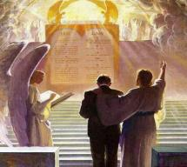
1 Corintios 3:14-15
“¹⁴ Si permanece la obra que alguien ha edificado sobre el fundamento, él recibirá recompensa. 15 Si la obra de alguien es quemada, él sufrirá pérdida; aunque él mismo será salvo, pero apenas, como por fuego.”

Slide 40
Santiago 2:17, 20, 26
“¹⁷ Así también la fe, si no tiene obras, está muerta [nekros]en sí misma.... ²⁰ ¡Qué tontería! ¿Acaso no te das cuenta de que la fe sin buenas acciones es inútil [argos]?...²⁶ Porque tal como el cuerpo sin el espíritu está muerto [nekros], así también la fe sin obras está muerta [nekros].”

Slide 41
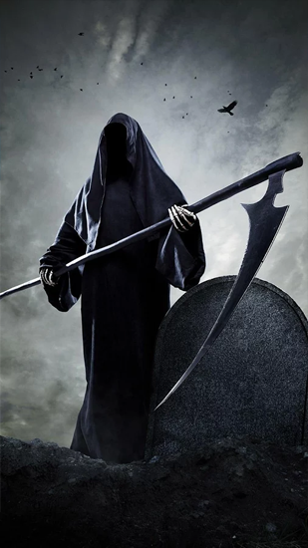
“Muerte” en el Antiguo Testamento
māwet: “La muerte es la consecuencia y el castigo del pecado. Se originó con el pecado. Un gran tema del Antiguo Testamento es la santidad de Dios, que lo separa de todo lo que está en armonía con Su carácter. La muerte, entonces, en el Antiguo Testamento significa la separación definitiva de Dios debido al pecado.”
Elmer B. Smick, “māwet," in Theological Wordbook of the Old Testament, ed. R. Laird Harris and Gleason L. Archer and Bruce K. Waltke(Chicago: Moody, 1980), 1:1169.

Slide 42
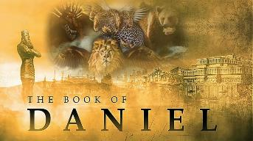
Daniel 12:2
“Y muchos de los que duermen en el polvo de la tierra serán despertados, unos para vida eterna (olam) y otros para vergüenza y eterno (olam) horror.”

Slide 43
“Muerte” en el Antiguo Testamento
thanatos: “esa separación (ya sea natural o violenta) entre el alma y el cuerpo por la cual se termina la vida en la tierra.”
Joseph Henry Thayer, Death - Thanatos, Greek-English Lexicon of the New Testament Being Grmm's Wilke's Clavis Novi Testamenti (Grand Rapids: Zondervan, 1977), 282.

Slide 44
Mateo 25:46
“Entonces irán estos al tormento eterno (aiōnios), y los justos a la vida eterna (aiōnios).”

Slide 45
Lucas 16:22-25
“²² “Aconteció que murió el pobre y fue llevado por los ángeles al seno de Abraham. Murió también el rico y fue sepultado. 23 Y en el Hades, estando en tormentos, alzó sus ojos y vio de lejos a Abraham, y a Lázaro en su seno. 24 Entonces él, dando voces, dijo: ‘Padre Abraham, ten misericordia de mí y envía a Lázaro para que moje la punta de su dedo en agua y refresque mi lengua porque estoy atormentado en esta llama’. 25 “Y Abraham dijo: ‘Hijo, acuérdate que durante tu vida recibiste tus bienes y, de igual manera Lázaro, males. Pero ahora él es consolado aquí, y tú eres atormentado..”

Slide 46
1 Timoteo 5:6
“pero la que se entrega a los placeres, viviendo está muerta.”

Slide 47
Santiago 2:17, 20, 26
“¹⁷ Así también la fe, si no tiene obras, está muerta [nekros]en sí misma.... ²⁰ ¡Qué tontería! ¿Acaso no te das cuenta de que la fe sin buenas acciones es inútil [argos]?...²⁶ Porque tal como el cuerpo sin el espíritu está muerto [nekros], así también la fe sin obras está muerta [nekros].”

Slide 48
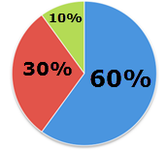

Slide 49
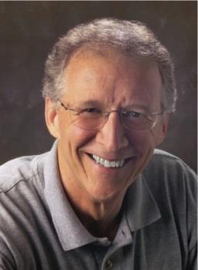
John Piper
“Ningún cristiano puede estar seguro de ser un verdadero creyente. Por lo tanto, es necesario que estemos siempre dedicados al Señor y que nos neguemos a nosotros mismos para poder llegar a serlo.”
John Piper and Pastoral Staff, TULIP: What We Believe about the Five Points of Calvinism: Position Paper of the Pastoral Staff (Desiring God Ministries, 1997), 25, cited in Dave Hunt, What Love is This?, 379.

Slide 50
John Piper
“Lo que me causa ansiedad es la posibilidad de que no sea cristiano, -de que sea falso/de que todo lo que he hecho sea una farsa.- Son pensamientos horribles, horribles, ¿verdad?”
John Piper’s Interview on Family Life Radio April 14, 2020
https://www.familylife.com/podcast/familylife-today/strategies-for-standing-firm-through-coronavirus/

Slide 51
R.C. Sproul, Jr.
“Hace un tiempo tuve uno de esos momentos… De repente, la pregunta me golpeó: “R.C. ¿Qué pasa si no eres uno de los redimidos? ¿Qué pasa si tu destino no es el cielo después de todo, sino el infierno?” Déjame decirte que me inundó el cuerpo un escalofrío que me recorrió desde la cabeza hasta la base de la columna vertebral. Estaba aterrorizado. Empecé a hacer un balance de mi vida y miré mi desempeño. Mis pecados vinieron a mi mente y cuanto más me miraba peor me sentía. Pensé: “Tal vez sea realmente cierto. Tal vez no soy salvo después de todo”.… Entonces recordé Juan 6:68. Jesús había estado dando enseñanzas rigurosas y muchos de sus antiguos seguidores lo habían abandonado. Cuando le preguntó a Pedro si él también se iba a ir, Pedro dijo: “¿A dónde más podemos ir? Sólo tú tienes palabras de vida eterna”. En otras palabras, Pedro también estaba incómodo, pero se dio cuenta de que estar incómodo con Jesús era mejor que cualquier otra opción.”
“Assurance of Salvation” (Tabletalk, Ligonier Ministries, 1989), p. 20

Slide 52
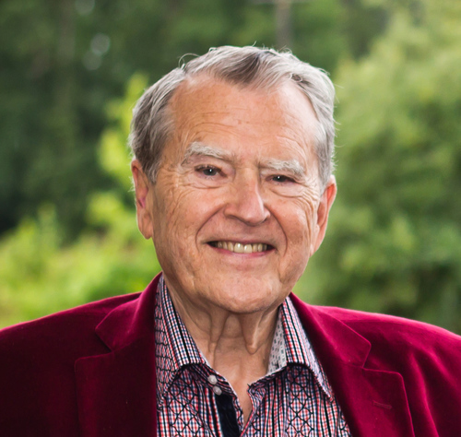
R.T. Kendall
R. T. Kendall, Calvin and English Calvinism to 1649
(Oxford: Oxford University Press, 1979), 2.
Curiosamente, se ha registrado que “casi todos los ‘teólogos’ puritanos [hombres que eran calvinistas y enseñaban la perseverancia] pasaron por un gran temor y desesperación en sus lechos de muerte al darse cuenta de que sus vidas no daban evidencia perfecta de que eran elegidos.”

Slide 53
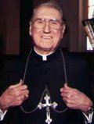
Cardinal John O’Connor of NY
quoted in Samuel Howe Verhovek, Cardinal Defends a Jailed Bishop Who Warned Cuomo on Abortion, New York Times, February 1, 1990.
“La enseñanza de la Iglesia es que no sé, en ningún momento dado, cuál será mi futuro eterno... Puedo tener esperanza, rezar, hacer lo mejor que pueda, pero aún no lo sé. El Papa Juan II no sabe con certeza si irá al cielo, ni tampoco la Madre Teresa de Calcuta, a menos que alguno de ellos haya tenido una revelación divina especial.”

Slide 54
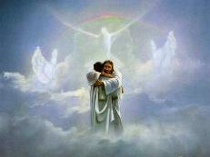
Juan 5:24
“Les digo la verdad, todos los que escuchan mi mensaje y creen en Dios, quien me envió, tienen vida eterna. Nunca serán condenados por sus pecados, pues ya han pasado de la muerte a la vida.”

Slide 55
Hechos 16:30-31
“³⁰ Sacándolos afuera, les dijo:
—Señores, ¿qué debo hacer para ser salvo?
31 Ellos dijeron:
—Cree en el Señor Jesús y serás salvo, tú y tu casa.’

Slide 56
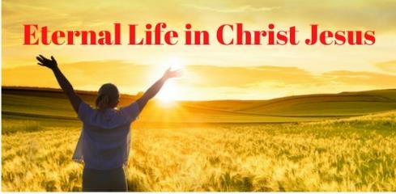
1 Juan 5:13
“Estas cosas les he escrito a ustedes que creen en el nombre del Hijo de Dios para que sepan que tienen vida eterna.”

Slide 57
Declaración Doctrinal del DTS Artículo XI—Seguridad
“Creemos que es privilegio, no sólo de algunos, sino de todos por el Espíritu mediante la fe, quienes nacen de nuevo en Cristo como se revela en las Escrituras, tener la seguridad de su salvación desde el mismo día en que lo reciben como su Salvador y que esta seguridad no se basa en ningún descubrimiento imaginario de su propia dignidad o aptitud, sino completamente en el testimonio de Dios en Su Palabra escrita, que despierta en Sus hijos el amor filial...”

Slide 58
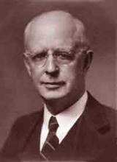
Lewis Sperry Chafer, Salvation: A Clear Doctrinal Analysis (Grand Rapids: Zondervan, 1977), 60. Italics added
Lewis Sperry Chafer
“Hay una experiencia cristiana normal. Hay emociones y deseos nuevos y benditos. Las cosas viejas pasaron; y he aquí que todas las cosas se vuelven nuevas; pero todas esas experiencias son sólo evidencias secundarias, en cuanto al hecho de la salvación, en cuanto a que surgen de ese reposo positivo de la fe que es la evidencia primaria.”

Slide 59
Fe Manisfesta en Obras (2:14-26)
Tesis: las obras acompañan la fe útil (2:14)
Cinco ilustraciones (2:15-26)
Hermano necesitado (2:15-17)
Demonio Monoteista (2:18-19)
Abraham (2:20-24)
Rajab (2:25)
Cadáver sin vida (2:26)

Slide 60
Fe Manisfesta en Obras (2:14-26)
Tesis: las obras acompañan la fe útil (2:14)
Cinco ilustraciones (2:15-26)
Hermano necesitado (2:15-17)
Demonio Monoteista (2:18-19)
Abraham (2:20-24)
Rajab (2:25)
Cadáver sin vida (2:26)

Slide 61
Fe Manisfesta en Obras (2:14-26)
Tesis: las obras acompañan la fe útil (2:14)
Cinco ilustraciones (2:15-26)
Hermano necesitado (2:15-17)
Demonio Monoteista (2:18-19)
Abraham (2:20-24)
Rajab (2:25)
Cadáver sin vida (2:26)

Slide 62
Fe Manisfesta en Obras (2:14-26)
Tesis: las obras acompañan la fe útil (2:14)
Cinco ilustraciones (2:15-26)
Hermano necesitado (2:15-17)
Demonio Monoteista (2:18-19)
Abraham (2:20-24)
Rajab (2:25)
Cadáver sin vida (2:26)

Slide 63
Fe Manisfesta en Obras (2:14-26)
Tesis: las obras acompañan la fe útil (2:14)
Cinco ilustraciones (2:15-26)
Hermano necesitado (2:15-17)
Demonio Monoteista (2:18-19)
Abraham (2:20-24)
Rajab (2:25)
Cadáver sin vida (2:26)

Slide 64
William Hendriksen
“Muchos confiaron en su nombre, es decir, por la manera en que se manifestó su poder, lo aceptaron como un gran profeta y quizás incluso como el Mesías. Sin embargo, esto no es lo mismo que decir que le entregaron su corazón. No toda fe es para salvación....”
William Hendriksen, A Commentary on the Gospel of John, 3d ed. (London: Banner of Truth Trust, 1964), p. 127. (1978). Bibliotheca Sacra, 135. (1978). Bibliotheca Sacra, 135.

Slide 65
Fe Manisfesta en Obras (2:14-26)
Tesis: las obras acompañan la fe útil (2:14)
Cinco ilustraciones (2:15-26)
Hermano necesitado (2:15-17)
Demonio Monoteista (2:18-19)
Abraham (2:20-24)
Rajab (2:25)
Cadáver sin vida (2:26)

Slide 66
Fe Manisfesta en Obras (2:14-26)
Tesis: las obras acompañan la fe útil (2:14)
Cinco ilustraciones (2:15-26)
Hermano necesitado (2:15-17)
Demonio Monoteista (2:18-19)
Abraham (2:20-24)
Rajab (2:25)
Cadáver sin vida (2:26)

Slide 67
Fe Manisfesta en Obras (2:14-26)
Tesis: las obras acompañan la fe útil (2:14)
Cinco ilustraciones (2:15-26)
Hermano necesitado (2:15-17)
Demonio Monoteista (2:18-19)
Abraham (2:20-24)
Rajab (2:25)
Cadáver sin vida (2:26)

Slide 68
CONCLUSION

Slide 69
Fe Manisfesta en Obras (2:14-26)
Tesis: las obras acompañan la fe útil (2:14)
Cinco ilustraciones (2:15-26)
Hermano necesitado (2:15-17)
Monoteista demoniaco (2:18-19)
Abrahán (2:20-24)
Rahab (2:25)
Cadáver sin vida (2:26)

